Slide 1
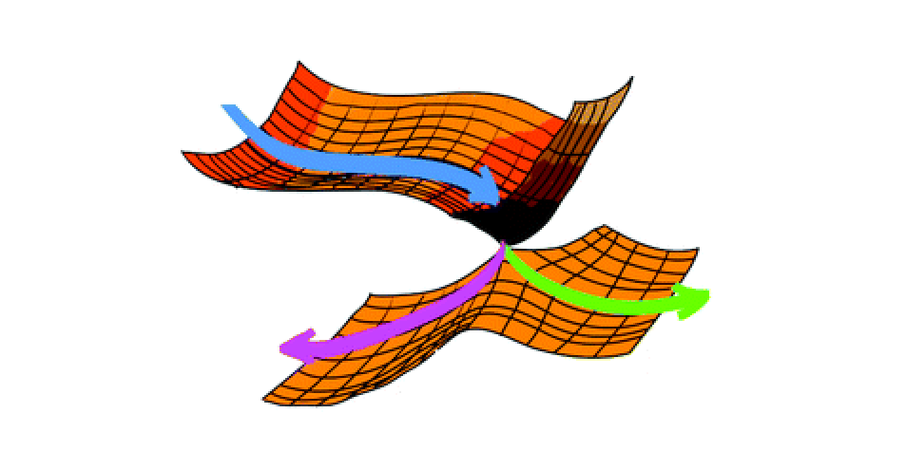



Metode simulacije neadijabatske molekularne dinamike
Prirodoslovno-matematički fakultet
KEMIJSKI ODSJEK
KEMIJSKI SEMINAR I
Zavod za fizikalnu kemiju
Nina Tokić
Zagreb, 25. svibnja 2022.

Slide 2
Sadržaj
neadijabatska molekularna dinamika
reprezentacija valne funkcije
metode simulacije neadijabatske dinamike
zaključak

Slide 3
Sadržaj
neadijabatska molekularna dinamika
reprezentacija valne funkcije
metode simulacije neadijabatske dinamike
zaključak

Slide 4
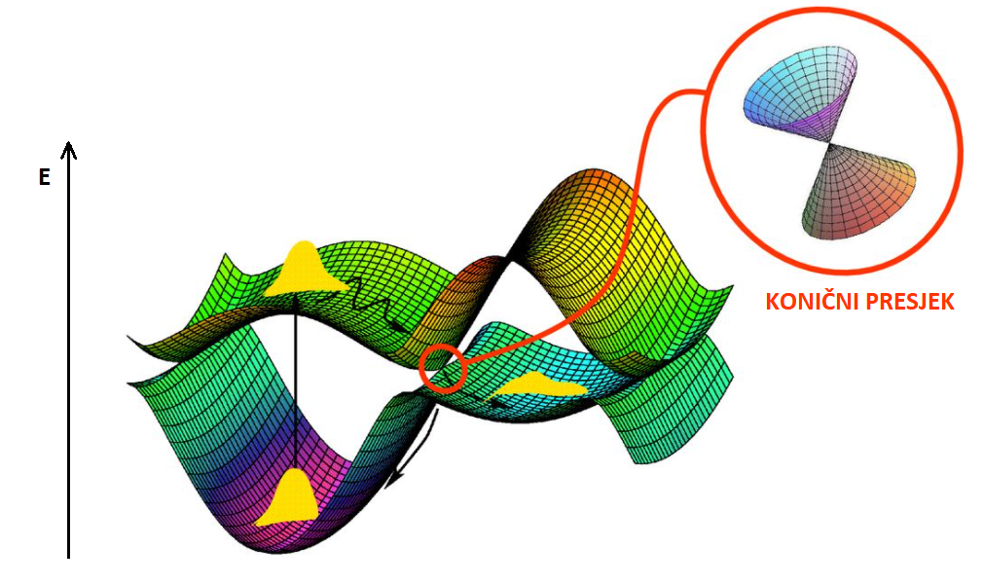
Neadijabatska dinamika
dinamika fotokemijskih reakcija
neadijabatska područja u konfiguracijskom prostoru
neadijabatska sprega

Slide 5
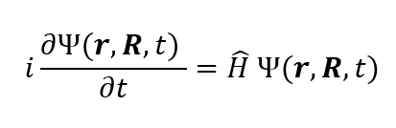
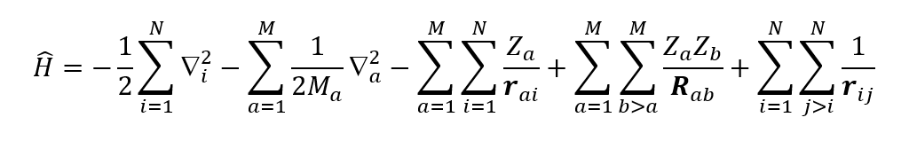
ne može se koristiti Born-Oppenheimerova
aproksimacija za rješavanje Schrödingerove jednadžbe:

Slide 6
Kako reprezentirati
valnu funkciju?

Slide 7
Kako reprezentirati
valnu funkciju?
Kako riješiti jednadžbe gibanja za neki sustav?

Slide 8
Kako reprezentirati
valnu funkciju?
Kako riješiti jednadžbe gibanja za neki sustav?

Slide 9
Sadržaj
neadijabatska molekularna dinamika
reprezentacija valne funkcije
metode simulacije neadijabatske dinamike
zaključak

Slide 10
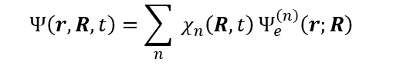
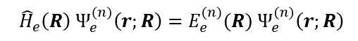
Reprezentacija valne funkcije
Born-Huangova reprezentacija
ukupna valna funkcija zapisana u bazi elektronskih valnih funkcija:
elektronske valne funkcije dobiju se rješavanjem elektronske Schrödingerove jednadžbe:

Slide 11


Reprezentacija valne funkcije
Born-Huangova reprezentacija
dobivaju se jednadžbe gibanja:

Slide 12
Reprezentacija valne funkcije
Born-Huangova reprezentacija
dobivaju se jednadžbe gibanja:
NEADIJABATSKA SPREGA

Slide 13

Reprezentacija valne funkcije
Egzaktna faktorizacija
ukupna valna funkcija je umnožak nuklearne i elektronske:
za razliku od prethodne reprezentacije, sad je ploha potencijalne energije vremenski ovisna

Slide 14
Kako reprezentirati
valnu funkciju?
Kako riješiti jednadžbe gibanja za neki sustav?

Slide 15
Sadržaj
neadijabatska molekularna dinamika
reprezentacija valne funkcije
metode simulacije neadijabatske dinamike
zaključak

Slide 16
METODE SIMULACIJE
NEADIJABATSKE DINAMIKE

Slide 17
METODE SIMULACIJE
NEADIJABATSKE DINAMIKE
Metode kvantne dinamike

Slide 18
METODE SIMULACIJE
NEADIJABATSKE DINAMIKE
Metode kvantne dinamike
Metode koje koriste bazne funkcije trajektorije

Slide 19
METODE SIMULACIJE
NEADIJABATSKE DINAMIKE
Mješovite kvantno-klasične metode
Metode kvantne dinamike
Metode koje koriste bazne funkcije trajektorije

Slide 20
Metode koje koriste bazne funkcije trajektorije
zapis nuklearne valne funkcije u bazi spregnutih baznih funkcija trajektorije
bazne funkcije trajektorije (engl. Trajectory Basis Functions, TBF)
potrebno odabrati optimalan bazni skup

Slide 21
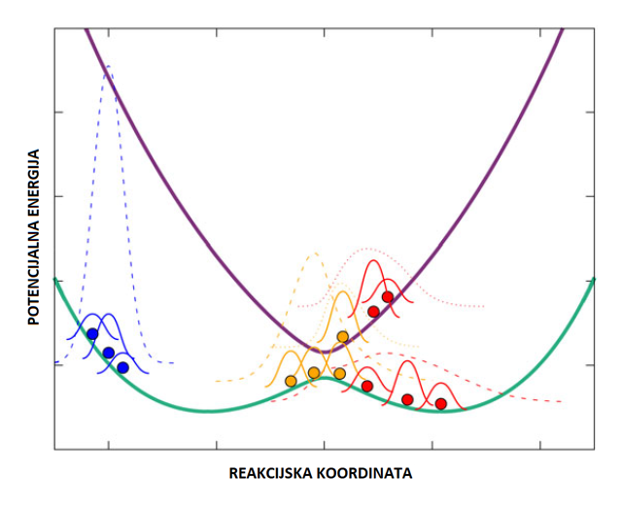
Metode koje koriste bazne funkcije trajektorije
metoda potpunog višestrukog stvaranja baznih funkcija (FMS)
zapis nuklearnih valnih funkcija u bazi spregnutih TBF
nedostatak: potrebne izračunate plohe potencijalne energije

Slide 22

Mješovite kvantno-klasične metode
Newtonove jednadžbe za jezgre, no treba nam sila:
propagacija elektronskih valnih funkcija dobiva se rješavanjem vremenski ovisne Schrödingerove jednadžbe

Slide 23
Mješovite kvantno-klasične metode
Kako odrediti silu?

Slide 24
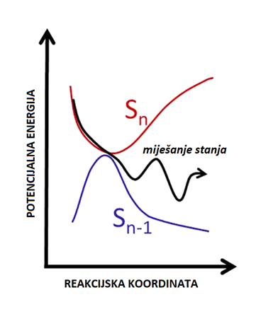
Mješovite kvantno-klasične metode
Ehrenfestova metoda
uprosječenje potencijalne energije u neadijabatskim područjima
nedostatak: ne vrijedi kad se plohe razlikuju po obliku

Slide 25

Mješovite kvantno-klasične metode
Metode preskakanja ploha
engl. Trajectory Surface Hopping, TSH
nuklearna dinamika simulira se skupom nezavisnih klasičnih trajektorija
može doći do „skoka” iz jednog stanja u drugo
sila se dobiva iz potencijalne energije adijabatske plohe:

Slide 26
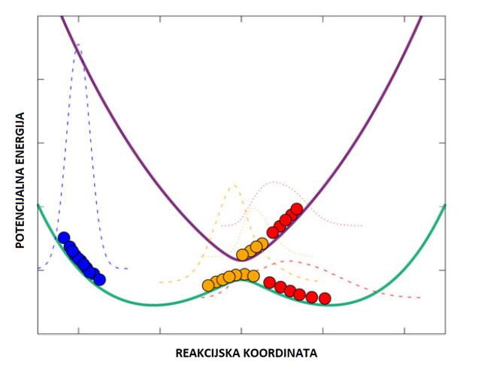
Mješovite kvantno-klasične metode
u neadijabatskom području može doći do skoka
računa se vjerojatnost skoka i stohastički odredi hoće li se dogoditi
ukupna energija mora biti očuvana

Slide 27
Sadržaj
neadijabatska molekularna dinamika
reprezentacija valne funkcije
metode simulacije neadijabatske dinamike
zaključak

Slide 28
Zaključak
u slučaju reakcija s više elektronskih stanja koristi se neadijabatska molekularna dinamika
ne smije se zanemariti neadijabatska sprega
kako bi se opisala dinamika sustava potrebno je na određen način reprezentirati valnu funkciju i riješiti jednadžbe gibanja uvođenjem aproksimacija, čime nastaje širok spektar metoda

Slide 29
Literatura
F. Agostini, B. F. E. Curchod, WIREs Comput. Mol. Sci. 9 (2019) 1−21.
W. Domcke, D. R. Yarkony, H. Köppel (ur.), Advanced Series in Physical Chemistry, Vol. 15, World Scientific Publishing Company, Singapore, 2004.
H.-D. Meyer, U. Manthe, L. S. Cederbaum, Chemical Physics Letters 165 (1990) 73 −78.
B. F. E. Curchod, Quantum Chemistry and Dynamics of Excited States: Methods and Applications, John Wiley & Sons Ltd., Chichester, 2020, str. 435−467.
Y. Miyamoto, Y. Tateyama, N. Oyama, T. Ohno, Scientific Reports 5 (2015) 1−9.
J. C. Tully, J. Chem. Phys. 93 (1990) 1061−1071.
J. P. Malhado, M. J. Bearpark, J. T. Hynes, Front. Chem. 2 (2014) 1−21

Slide 30
Hvala na pozornosti.

